Slide 1
第四章 集成触发器

Slide 2
内容介绍
本章介绍构成时序逻辑电路的最基本部件－双稳态触发器，重点介绍各触发器的结构、工作原理、动作特点，以及触发器从功能上的分类及相互间的转换。
重点是各触发器的功能表、逻辑符号、触发电平、状态方程的描述等。

Slide 3
触发器是一种存储元件，在电路中用来"记忆"电路过去的输入情况。
一个触发器具有两种稳定的状态,一个称之为 "0"状态，另一种称之为"1"状态。在任何时刻,触发器只处于一个稳定状态,当触发脉冲作用时,触发器可以从一种状态翻转到另一种状态。
分类：
按触发方式：电平触发器、脉冲触发器和边沿触发器
按逻辑功能方式：R-S触发器、J-K触发器、D触发器、T触发器
按结构：基本R-S触发器、电平S-R触发器、主从触发器、维持阻塞触发器、边沿触发器等

Slide 4
4.1 基本R－S触发器
基本R－S触发器可 由两个"与非"门交叉耦合组成，其逻辑图和逻辑符号如下：
Q
Q
Q
Q
&
&
R
S
R_{D}
S_{D}

Slide 5
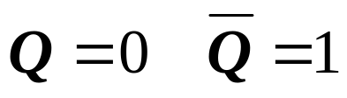
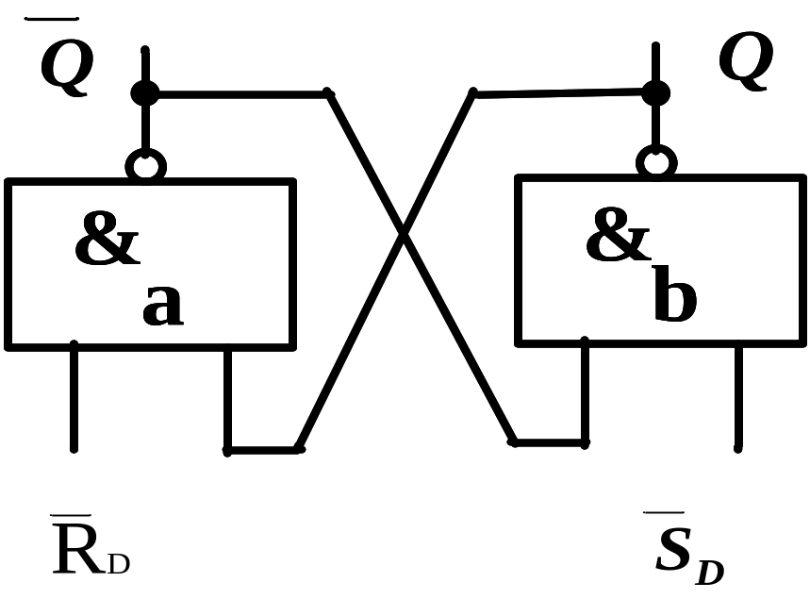
若原状态：
1
0
1
0
0
0
1
1
输出仍保持：

Slide 6
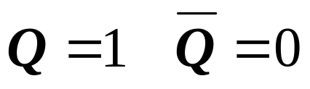

若原状态：
0
1
1
0
0
1
1
1
输出变为：

Slide 7
若原状态：
1
0
0
1
1
1
1
0
输出变为：

Slide 8

若原状态：
0
1
0
1
1
1
0
0
输出保持：

Slide 9
若原状态：
0
1
0
1
1
1
0
1
输出保持原状态：

Slide 10
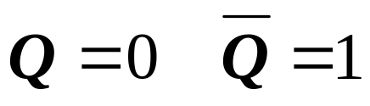
若原状态：
1
0
1
0
1
0
1
1
输出保持原状态：

Slide 11
R-S触发器真值表
设计电路时此种情况
应避免
即Q、Q也可能是01,
也可能是10
Q
Q
1
1
0
&
&
R_{D}
S_{D}
Q
Q
0
1
1
1
1
0
0
R_{D}
S_{D}
0 1 0 1(复位)
1 0 1 0(置位)
1 1 保持原状
0 0 不确定
Q
Q
1
1
0
&
&
0
1
0
1
1
1
0
✴ 指R_{D}、S_{D}同时从00变成11时, 输出端状态不定
R_{D}
S_{D}

Slide 12
基本R－S触发器的输入与状态之间的逻辑关系可用触发器的功能表来描述。
基本R－S触发器功能表
R S
Q^{(n+1)}
功能说明
0 0
0 1
1 0
1 1
d
0
1
Q
不定
置 0
置 1
不变

Slide 13
RS
基本R－S触发器的次态方程为：
00 01 11 10
Q
Q^{(n+1)}＝S＋RQ
01
d
0
0
1
其约束条件为：
d
0
1
1
R+S=1
Q^{(n+1)}
基本R－S触发器的一个重要特性：如果连续出现多个置0或置1信号，只有第一个置0或置1信号起作用。利用这一特性可消除机械开关的触点抖动。
基本R－S触发器也可由"或非"门组成。

Slide 14
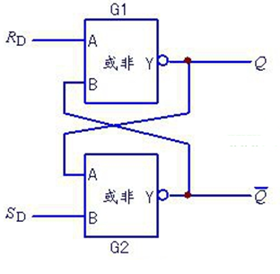
RD SD | Qn | Qn+1 | 说 明
0 0 | 0 1 | 0 1 | 触发器状态保持原状态不变
0 1 | 0 1 | 1 1 | 触发器置1
1 0 | 0 1 | 0 0 | 触发器置0
1 1 | 0 1 | d d | 触发器状态不定

Slide 15
R-S 触发器特点:
(1) 具有两个稳态(Q=0,Q=1或Q=1,Q=0), 称为
双稳态触发器.
(2) 可触发使之翻转 (使R_{D}、S_{D}之一为0时可翻转).
(3) 具有记忆功能(R_{D}、S_{D}都为1时，保持原来状态).

Slide 16
4.2 电平触发式触发器
4.2.1 电平触发式R－S触发器
在数字系统中，通常要求触发器按一定的时间节拍动作，即让输入信号的作用受到时钟脉冲的控制，为此出现了带时钟控制的电平触发式R－S触发器，其逻辑图和逻辑符号如下：
Q
Q
0
1
Q
Q
G₁
&
&
G₂
1
0
1
0
G₃
&
&
G₄
R
S
CP
R
CP
S
0
1
1

Slide 17
当CP为0时，不论R，S为何值，触发器的状态保持不变；当CP为1时，触发器的状态取取决于R和S，工作原理与R－S触发器相同。
电平触发式R－S触发器的功能表和状态表如下：
电平触发式R－S触发器功能表
R S
Q^{(n+1)}
功能说明
0 0
0 1
1 0
1 1
Q
1
0
d
不变
置 1
置 0
不定

Slide 18
电平触发方式
正电平触发
CP=1 期间翻转
电平触发
负电平触发
CP=0 期间翻转

Slide 19

电平触发的符号
Q
Q
C
C
正电平触发
负电平触发

Slide 20
例：画出RS触发器的输出波形 。
Set
Reset
使输出全为1
CP
R
CP撤去后
状态不定
S
Q

Slide 21
电平触发式R－S触发器状态表
现 态
Q
次 态 Q^{(n+1)}
RS=00
0 1
1 1
1 0
0
0
1
d
0
1
1
1
d
0
电平触发式R－S触发器状态图
RS
00, 10
01
0
1
00, 01
10

Slide 22

电平触发式R－S触发器的状态方程为：
RS
Q
00 01 11 10
01
0
1
d
0
Q^{(n+1)}＝S＋RQ
1
1
d
0
R⋅S = 0 (约束条件)
Q^{(n+1)}
电平触发式R－S触发器存在次态不能确定和"空翻"两个问题。
在CP=1期间，由于输入信号变化而引起的触发器翻转的现象，称为触发器的空翻现象。

Slide 23
4.2.2 电平触发式D触发器
如果使电平触发式钟控R－S触发器的R和S端始终处于互补状态, 则可消去次态不能确定的问题, 这就形成了所谓的D触发器。
CP R S Q _{n+1} 说明
1 0 0 Q_{n} 保持
1 0 1 1 置1
1 1 0 0 清0
1 1 1 不定 避免
0 Q_{n} 保持
Q
Q
&
&
R_{D}
S_{D}
&
&
R
CP
S
其他两种情况不会出现
1
D

Slide 24
当CP=0时，D触发器的状态不变；当CP=1时，D触发器的状态取决于D。
D触发器的功能表和状态表如下：
D触发器功能表
D触发器状态表
Q^{(n+1)}
D
Q^{(n+1)}
Q
D＝0
D＝1
0
1
0
1
0
1
0
0
1
1

Slide 25
D触发器的次态方程为：
Q^{(n+1)}＝D
状态图为：
D
0
1
0
1
1
0
D触发器结构简单, 但仍然存在"空翻"现象。实际使用的D触发器是一种维持阻塞型D触发器, 可以防止"空翻"的发生。

Slide 26
4.2.3 电平触发式J－K触发器
电平触发式J－K触发器有两个输入端，即克服了R－S触发器的"约束"问题，使用上又比D触发器灵活。其逻辑图与逻辑符号如下：
Q＝1
Q＝0
Q
Q
Q^{(n+1)}=0
Q^{(n+1)}=1
1
0
0
1
0
1
G₁
&
&
G₂
Q
Q
Q
Q
1
Q
0
1
0
1
0
1
G₃
&
&
G₄
C
J
K
K
CP
J
0
1
1
1
1
1

Slide 27
当CP＝0时，J－K触发器的状态保持不变；
当CP＝1时，
若J=K=0, 则G3=G4=1, 触发器保持原状态；
若J=1, K=0, 则G3=1, G4=Q, 使触发器置1；
若J=0, K=1, 则G3=Q, G4=1, 使触发器置0；
若J=K=1, 则G3=Q, G4=Q, 使触发器翻转；

Slide 28
J－K触发器功能表和状态表如下：
J－K触发器功能表
J K
Q^{(n+1)}
功能说明
0 0
0 1
1 0
1 1
Q
0
1
Q
不变
置 0
置 1
翻转
J－K触发器状态表
Q^{(n+1)}
Q
JK=00
0 1
1 1
1 0
0
0
0
1
1
1
1
0
0
1

Slide 29
J－K触发器的次态方程为：
JK
Q
00 01 11 10
Q^{(n+1)}＝JQ＋KQ
01
0
0
1
1
状态图为：
1
0
0
1
JK
00, 01
10, 11
Q^{(n+1)}
0
1
00, 10
01, 11
为防止"空翻"，实际数字电路中使用的J－K触发器是主从式集成J－K触发器，它使用"前沿采样，后沿定局"的方式，无空翻，功能较全，使用灵活。

Slide 30
4.2.4 电平触发式T触发器
电平触发式T触发器实际上是J－K触发器的一种特殊形式。如果把J－K触发器的J－K端连在一起就形成了T触发器。
其功能表和状态表是J－K触发器功能表和状态表的一部分。
T触发器又称"计数"触发器。

Slide 31
Q
Q
G₁
&
&
G₂
T
Q
CP
Q
G₃
&
&
G₄
(
b
)
逻辑符号
K
CP
J
T
因此T触发器的次态方程为：
Q^{(n+1)}＝TQ＋TQ

Slide 32
当CP＝0时，T触发器的状态保持不变；
当CP＝1时，
若T=0, 次态=现态；
若T=1, 则次态与现态相反，触发器翻转。

Slide 33
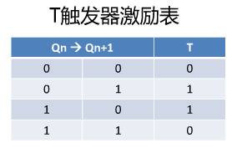
T触发器功能表
T
Q^{(n+1)}
功能说明
0
1
Q
Q
不变
翻转

Slide 34
T’触发器：
Q
Q
G₁
&
&
G₂
Q
CP
Q
G₃
&
&
G₄
(
b
)
逻辑符号
K
CP
J
T
因此T’触发器的次态方程为：
Q^{(n+1)}＝Q

Slide 35
4.3 主从触发式触发器（脉冲触发）
4.3.1 主从R－S触发器
主从触发式触发器由于采用了主、从触发器结构，可以有效地防止空翻，在每个CLK期间输出端的状态只改变一次，提高了触发器的工作可靠性。
Q
Q
从触发器
S′ R′
CP′
S C R
1
Q′
主触发器
S
CP
R
（a） （b）
主从R－S触发器

Slide 36
①在CP＝1时，主触发器按S、R变化，而从触发器保持状态不变；
Q
从触发器
S′ R′
CP′
1
②在CP由1 →0（下降沿），主触发器保持，从触发器随主触发器的状态翻转，故在CP的一个周期内，触发器的输出状态之可能改变一次
Q′
主触发器
S
CP
R
主从R－S触发器

Slide 37
功能表：
Q
从触发器
S′ R′
C
P
S
R
Q
Q
*
说明
×
×
×
×
Q
保持原态
}
0
0
0
0
CP′
储存
1
0
0
1
1
Q′
主触发器
}
0
1
0
0
置
0
(
复位
）
0
1
1
0
R
}
S
CP
1
0
0
1
置
1
(
置位
）
1
0
1
1
主从R－S触发器
*
}
1
1
0
1
*
不定态
1
1
1
1

Slide 38
4.3.2 主从J－K触发器
Q
Q
S_{D}
Q
（从）
J
&
&
CP
Q
K
R_{D}
&
&
CP前沿采样，
后沿定态；无
空翻现象。
（主）
&
&
R_{D}
S_{D}
&
1
&
K
CP
J

Slide 39
Q
工作原理：
Q
① J＝K＝0
（从）
&
&
主触发器保持原态，则触发器（从触发器）也保持原态。即
&
&
Q*＝Q
（主）
&
&
R_{D}
S_{D}
&
1
&
K
CP
J

Slide 40
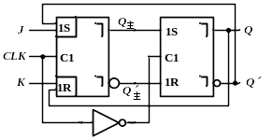
② J＝0，K＝1
0
若Q＝0， Q′＝1
1
主触发器保持原态 Q_{主} = 0
在CLK的 ，从触发器也保持状态不变，即 Q = 0
若Q＝1， Q′＝0
在CLK＝1时，主触发器翻转为“0”，即Q_{主}= 0
在CLK的 ，从触发器由“1”翻转为“0”，即Q= 0
Q= 0

Slide 41
③ J＝1，K＝0
1
若Q＝0， Q′＝1
0
在CLK＝1时， Q_{主}= 1，Q_{主}′ = 0
在CLK的 ，从触发器由“0 ”翻转为“1”，即Q= 1
若Q＝1， Q′＝0
Q_{主}= Q_{主}＝1
在CLK的 ，即Q= 1 , Q′ = 0
Q= 1

Slide 42
④J＝1，K＝1
1
若Q＝0， Q′＝1
在CLK＝1时，主触发器翻转为“1”即 Q_{主}= 1
1
在CLK的 ，从触发器由“0 ”翻转为“1”，即Q= 1
在CLK＝1时，主触发器翻转为“0”，即 Q_{主}= 0
若Q＝1， Q′＝0
在CLK的 ，即Q= 0, Q′ = 1
Q= Q ′

Slide 43
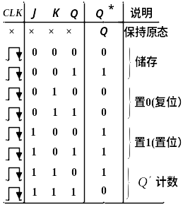
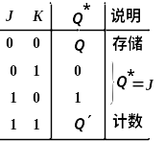
功能表

Slide 44
4.4 边沿触发式触发器
主从触发器虽然解决空翻问题，但是在CP＝1的期间要求输入端信号状态保持不变。否则，其次态就不能按特性表来确定。如果是干扰信号混入输入端，将使触发器产生不必要的翻转，可靠性降低。为了提高触发器的可靠性，增强抗干扰能力，人们又设计出边沿触发方式的触发器。边沿触发器方式是指只在CP的上升沿或下降沿时刻，触发器才依据此刻的输入决定其次态。而在CP＝1和CP＝0期间，输入的任何变化都不会引起触发器状态的变化。
实现边沿触发的方法有两种：一种是利用触发器内部门电路的延迟时间不同来实现；另一种是靠直流反馈原理即维持阻塞原理来实现。

Slide 45
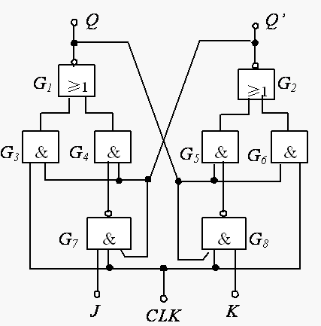
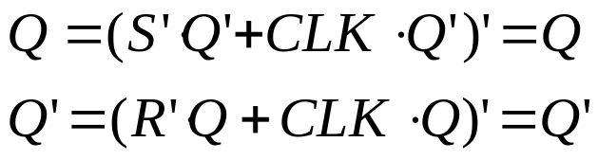




4.4.1利用传输延迟的边沿触发器
工作原理
（1）CLK＝1时，有：
则触发器状态保持不变，此时G7、G8的输出为：
此将作为触发器状态转移的准备条件。
CLK下降沿时刻有效

Slide 46

电路正常工作的条件：
与非门G7G8的平均延迟时间比基本触发器延迟时间长。
（2）CLK由1跳变到0时，
CLK首先封锁了G₃、G₆门，使其输出为0，这样由余下的门就构成类似两个与非门组成的钟控JK触发器。
则
此时触发器将具有JK触发器的功能。
此后G7G8门被CLK＝0封锁，输出为1，触发器状态维持不变，触发器在完成一次状态转移后，不再发生多次翻转现象。

Slide 47
Q
Q
≥1
&
≥1
&
3
4
5
6
S J C K R
S
R
1
&
&
2
S_{D}
J
CP
K
R_{D}
S_{D}
J
CP
K
R_{D}
（a） （b）
负沿触发J－K触发器

Slide 48
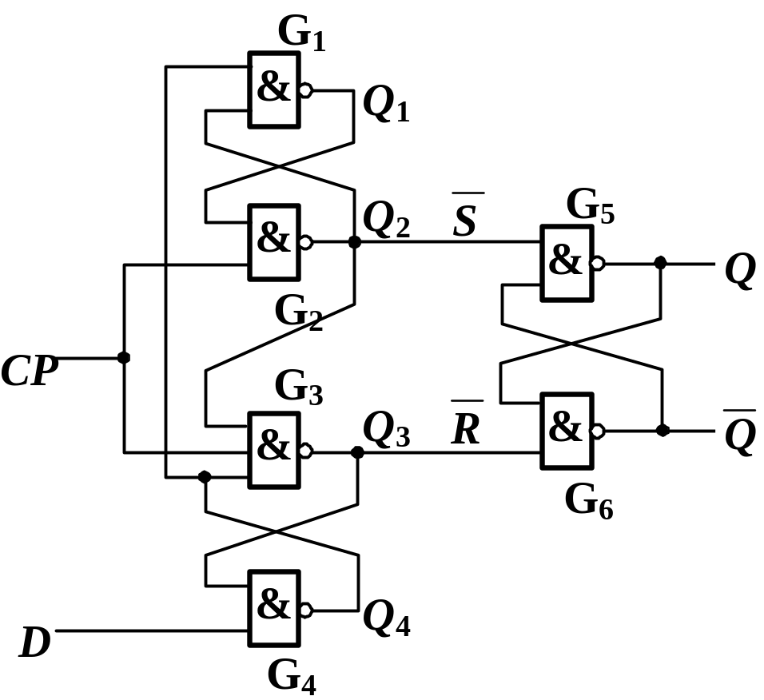


4.4.2 维持阻塞D触发器
1. 电路结构与工作原理
根据 确定触发器的状态
接受D、CP输入信号
置0维持线
由3个基本SR锁存器组成

Slide 49
2、工作原理:
G₁
D
CP = 0
&
Q
1
1
Q^{n+1}=Q^{n}
Q
S
G₅
触发器,状态不变
&
2
&
Q
1
0
G₂
Q₄= D
Q₁ = D
C
P
G₆
G₃
&
Q
R
&
Q
D 信号进入触发器,
为状态刷新作好准备
3
3
1
&
Q
D
4
G₄
D

Slide 50
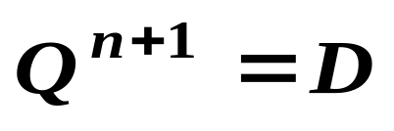
2、工作原理:
G
D
当CP 由0跳变为1
&
1
Q
1
G₅
1
D
1
G
Q
S
&
2
&
Q
在CP脉冲的上升沿，触法器按此
前的D信号刷新
5
0
G₂
C
P
G₃
1
D
0
&
Q
R
&
Q
3
3
1
G
G₆
0
&
Q
D
D
4
G₄
G
4

Slide 51
当CP =1
D信号不影响 、 的状态，Q的状态不变
如Q^{n+1}=0
G₁
&
Q
1
1
G₅
Q
1
G
&
2
S
0
&
Q
5
G₂
C
P
1
G₃
Q
0
R
&
Q
&
3
3
0
D不能改变Q₃、Q₂
G₆
G
置1阻塞线
6
置0维持线
&
Q
D
1
4
G₄
G

Slide 52
在CP脉冲的上升沿到来瞬间使触发器的状态变化
触发器的次态与CP脉冲的上升沿到来前一瞬间D的状态相同
1
当CP =1
G₁
&
Q
置1维持线
1
Q₂、Q₃
状态不变
如Q^{n+1}=1
1
置0 阻塞线
0
Q
0
G₅
&
2
S
&
Q
1
G₂
5
C
P
1
G₃
Q
1
R
1
&
Q
&
3
3
G₆
G
G₄
&
Q
D
4
G
D信号不影响 、 的状态，Q的状态不变

Slide 53

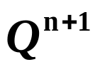
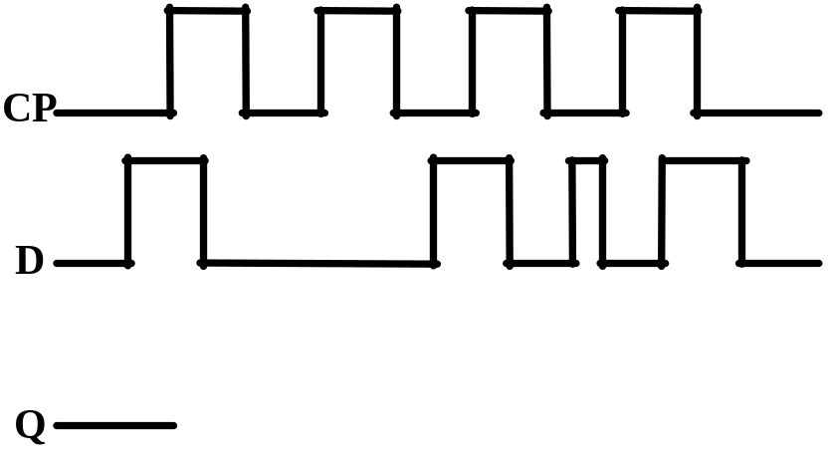
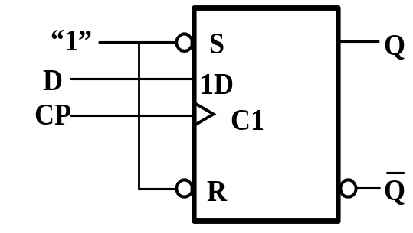
逻辑功能表
工作波形
D
0
0
0
0
1
0
1
0
1
1
1
1
维持阻塞D触发器状态变化产生在时钟
脉冲的上升沿，其次态决定于该时刻前
瞬间输入信号D。

Slide 54
另外画法：
Q
Q
Q
D
S_{D}
CP
Q
R_{D}
&
&
S_{D}
R_{D}
置”0”阻塞线
置”0”维持线
置”1”维持线
&
&
CP
CP上升沿将
D可靠置入，
无空翻现象。
&
&
D
置”1”阻塞线

Slide 55
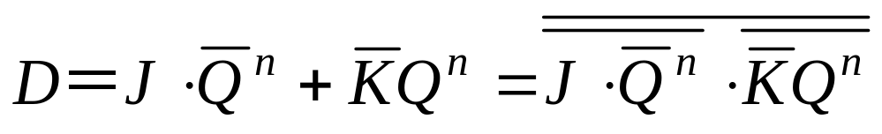
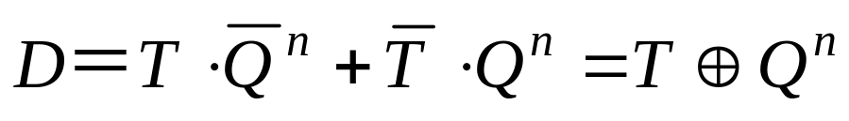
4.5 触发器逻辑功能的转换
4.5.1由D触发器到其他功能触发器的转换
&
K
1
C
D
Q
J
&
&
CP
转换电路
由D到J－K触发器的转换

Slide 56
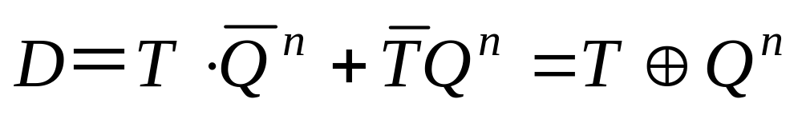
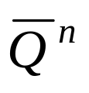
D＝
C
D
Q
=1
D
C
CP
T
Q
CP
（a） （b）
从D到T和T′触发器的转换

Slide 57
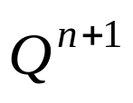
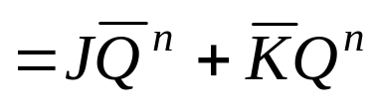
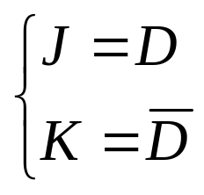
4.5.2由J－K触发器到其他功能触发器的转换
J＝K＝T
Q
D
“1”
J
C
K
Q
J
C
K
J C K
CP
1
Q
CP
T CP
从J－K到D触发器的转换
从J－K到T和T′触发器的转换

Slide 58
作业：
课后题(书)：5.5、5.7、5.8、5.9、5.13

